Slide 1

Nuevos esquemas de financiación
DAVID SALAMANCA ROJAS
Director Unidad de Regulación Financiera
15º Congreso de Derecho Financiero – Asobancaria
23 de Septiembre de 2016

Slide 2
Contenido
Consideraciones generales
Nuevos esquemas de financiamiento
Tendencias regulatorias
Reflexiones para el caso Colombiano

Slide 3
Contenido
Consideraciones generales
Nuevos esquemas de financiamiento
Tendencias regulatorias
Reflexiones para el caso Colombiano

Slide 4
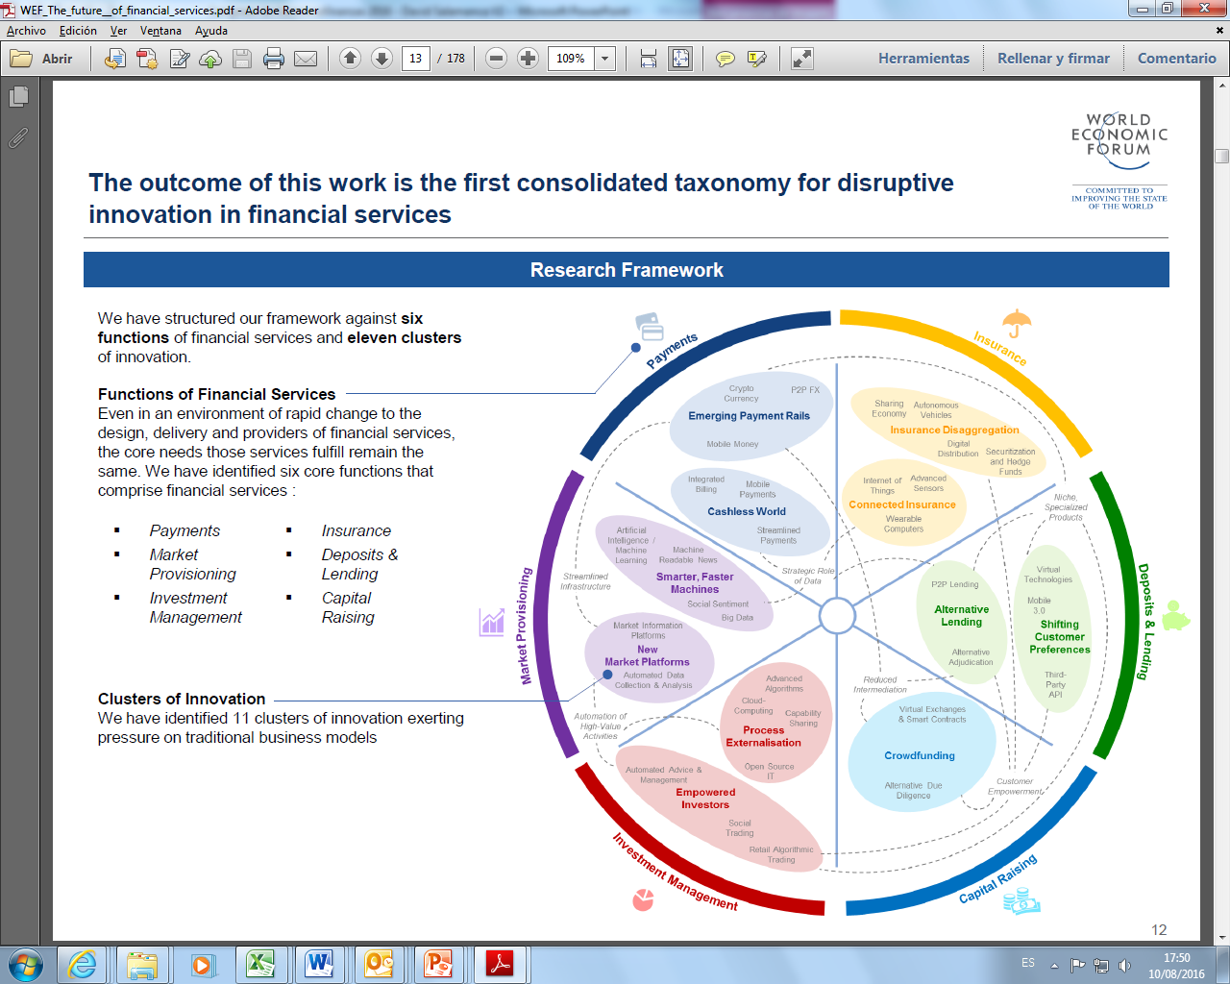
Tendencia fintech
Tendencia global de innovación tecnológica en el ofrecimiento de servicios financieros ha mostrado gran potencial para avanzar en la inclusión financiera.
Áreas de innovación financiera
Seguros
Mayor conectividad entre agentes
Más información
Más acceso distintos actores
Abarata procesos
Pagos
Soporte de mercado
Depósitos y crédito
Elimina barreras para prestar servicios financieros
Inversiones
Financiación
Fuente: WEF y Akkizidis I., Stagars M. (2016) Marketplace lending, Financial Analysis and the future of credit. Wiley financial series.

Slide 5
Tecnología y finanzas
Desafíos en un contexto de creciente innovación tecnológica en el ofrecimiento de servicios financieros
Oportunidades
Tecnología
Ajustar diseño de productos a las necesidades particulares (microsegmentación a partir de Big Data).
Dinamizar la inclusión financiera.
Retos
Atomización de modelos de negocio.
Puede potenciar riesgos financieros tradicionales.
Asimetrías regulatorias.
Desintermediación financiera.
Velocidad de avance genera retos para adaptar la regulación.
Eficiencia y agilidad en procesos
Reducción costos operativos
Lograr un ambiente regulatorio propicio para la innovación en un entorno de estabilidad, integridad y transparencia.
Fuente: FSB (2016) Fintech: Describing the landscape and a framework for analysis; Akkizidis I., Stagars M. (2016) Marketplace lending, Financial Analysis and the future of credit.

Slide 6

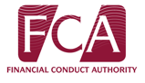


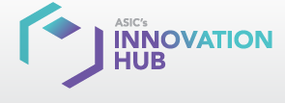






Subcomisión Fintech
En línea con experiencias internacionales estamos fortaleciendo el diálogo público privado sobre la innovación en la prestación de servicios financieros.
Creación Subcomisión Fintech de la Comisión Intersectorial de Inclusión Financiera (CIIF).
  Participantes de la CIIF: Ministerio de Hacienda, Ministerio de Telecomunicaciones, Superintendencia Financiera y URF.
  Agenda:
  Mapeo de las tendencias de innovación
  Institucionalidad sectorial
  Estándares de supervisión/regulación
Foro Banco Mundial sobre la regulación de crowdfunding. Octubre de 2016.

Slide 7
Contenido
Consideraciones generales
Nuevos esquemas de financiamiento
Tendencias regulatorias
Reflexiones para el caso Colombiano

Slide 8
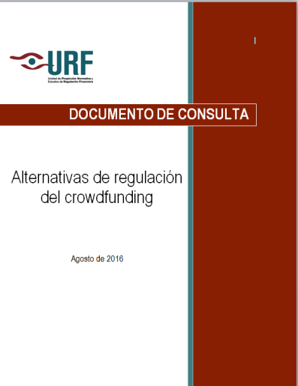
Documento de consulta
En el marco de esta tendencia, el Gobierno ha revisado nuevas alternativas de financiación como el crowdfunding.
Estudio técnico sobre crowdfunding
Conocer estándares de funcionamiento.
Identificar beneficios y riesgos.
Descripción de tendencias regulatorias.
Reflexiones sobre la actividad en el marco regulatorio vigente.
Se recibieron comentarios hasta el 9 de septiembre de 2016.

Slide 9
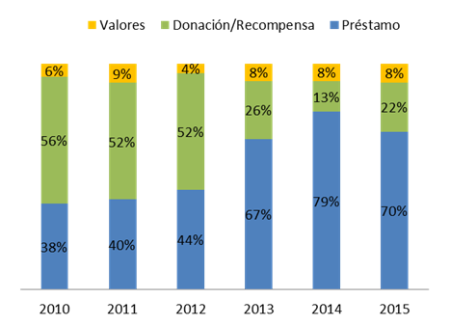
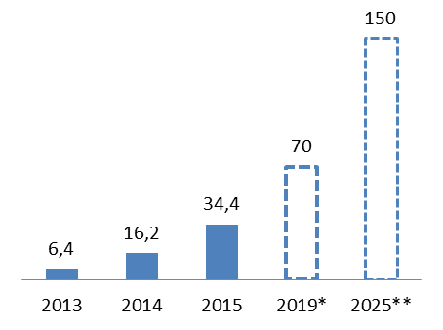
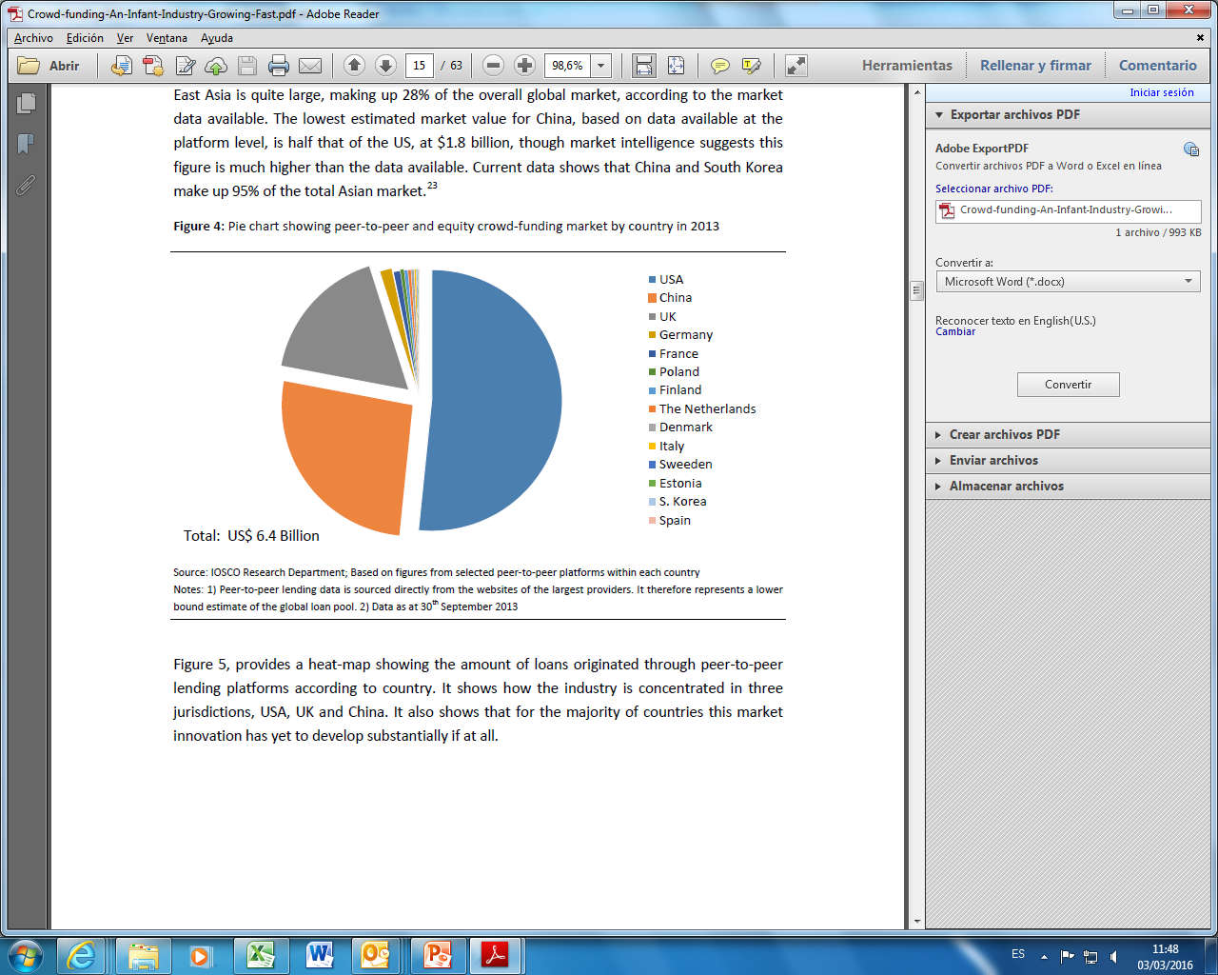
Tamaño de la industria
El crowdfunding ha tenido un crecimiento exponencial, especialmente categoría de prestamos. Existen más de 2000 plataformas de crowdfunding activas.
Monto crowdfunding financiero (USD$ Billones)
Composición del crowdfunding²
Distribución geográfica crowdfunding financiero (2013 )
Fuente: IOSCO (2014); FootAnstry (2015); Huffpost (2016)
1/Peer2Peer en Reino Unido, AFICO en Mexico.
2/ Wilson K. et al. (2014), CMF (2015) y NCFA (2015). Cálculos propios
*Estimación IOSCO ** Estimación PricewaterhoseCoopers solo para P2P. Representaría el 10% del crédito bancario.

Slide 10
Beneficios y utilidad
Organismos multilaterales como IOSCO y autoridades como la SEC en Estados Unidos han reconocido las bondades del crowdfunding.
Facilitar el acceso de las pequeñas y medianas empresas a fuentes de financiación
Financiación a pymes acelera crecimiento económico.
Inclusión financiera de poblaciones excluidos: ejemplo emprendimientos.
Menor costo del capital y mayor agilidad en la consecución de recursos
Tasas inferiores a las del sistema financiero
Recursos de inversionistas ángeles puede tomar 1 año frente a semanas en el caso de crowdfuning¹.
Atomización de proyectos permite diversificar portafolio y reducir riesgo.
Amplio número de plataformas eleva competencia e invita a la innovación.
Costo eficiente: plataforma ligera, baja demanda de recurso humano.
Conveniencia: asequible, flexible 24/7
Mayor competencia e innovación
Fuente: IOSCO (2014). Crowd-funding: An infant Industry Growing Fast. SWP3.; 1/ Freedman D. y Nutting M. (2015) A Brief History of Crowdfunding Including Rewards, Donation, Debt, and Equity Platforms in the USA

Slide 11
Los riesgos continúan
Tipo | P2P | Equity
Riesgo de contraparte | Incumplimiento del deudor (Máximo 7%). Caso: Prosper en USA en 2008. USD$174m. a deudores subprime con tasas muy bajas debido a subasta. SEC ordenó desmonte por venta valores no registrados¹. | Quiebra start-up (50% en los primeros 5 años). Caso: Bubble & Balm en UK en 2011 a través de Crowdcube.
Riesgo operativo | Quiebra (Quackle, USA 2011) o ciberataque.
Riesgo de liquidez | Ausencia del secundario o mecanismos de salida. | Aumenta ante dificultad de valoración.
Conductuales | Conflictos de interés de la plataforma (promoción, inversión propia)
Fraude | Anonimidad exacerba riesgo de robo, suplantación y lavado de activos.
Asimetría de información | Ausencia de asesoría y poca disponibilidad de información para el due diligencie. | Aumenta ante desconocimiento de la calidad del emprendimiento.
Contagio | Recompra, titularización y listamiento de la plataforma. | Listamiento de la plataforma (Lending Club).
Experiencia inversionista | Toma de decisiones errada dado su desconocimiento (diversificación, tasas, etc.) | Aumenta dada especialidad de inversión y emprendimiento.
Administración de emisión | N/A | Cumplimiento de requerimientos y formatos de la emisión de acciones para el crowd.
Fuente: IOSCO (2014). 1/ SEC (2008) Cease-and-desist order. https://www.sec.gov/litigation/admin/2008/33-8984.pdf

Slide 12
Contenido
Consideraciones generales
Modelos de negocio
Tendencias regulatorias
Reflexiones para el caso Colombiano

Slide 13
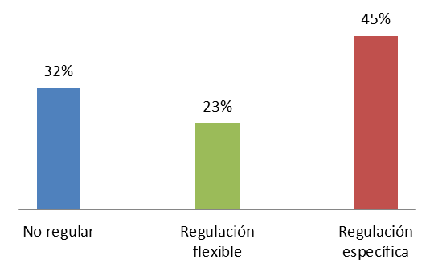
Tendencias regulatorias crowdfunding
En los últimos años se ha acentuado una tendencia global hacia la regulación del crowdfunding. Se reconoce el carácter financiero de la actividad y se definen las plataformas como intermediarios financieros.
Tendencias regulatorias del crowdfunding
Corea Australia
Italia
Japón
Francia
España
Canadá
Alemania
EE.UU
UK
Hungría
Pakistán
India
Rumania
México
Turquía
Moroco
Brasil
Alemania
Hong Kong
Singapur
Holanda
CF está sujeto a regulación financiera existente.
CF entra en excepciones regulatorias: autorización y/o prospectos.
Regulación particular para actividad y actores
Fuente: IOSCO (2015)

Slide 14

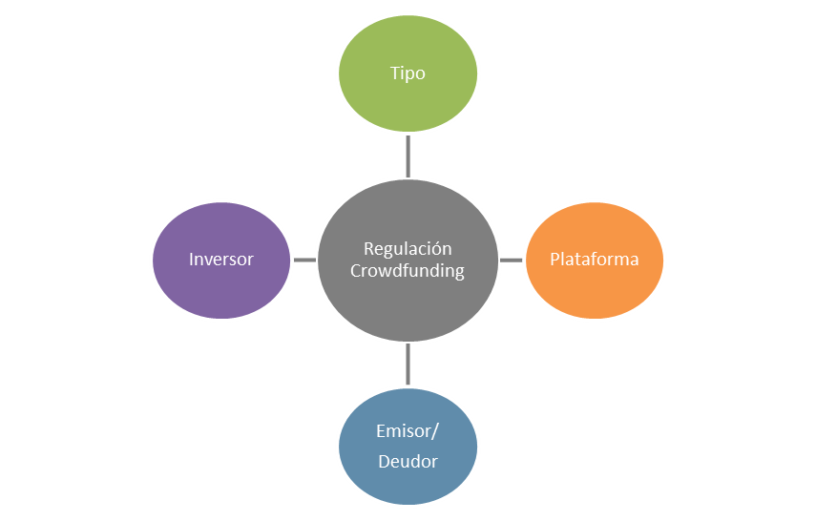








Regulación específica de crowdfunding
Los países con regulación especifica han reglamentado la actividad de préstamos y la de valores, adoptando reglas para la plataforma, el inversionista y el emisor.
País | Referencia | Equity | Lending
 | Jun-2013. Regla Consob No. 18592: Captación con plataformas | X | X
 | Sep-2013. JOBS Act: The Jumpstart Our Business Startups | X | X
 | Abril 2014: CF and promotion of Non-Readily Realisable Securities | X | X
 | May-2014: Ordenanza No. 559. | X | X
 | May-2014: Ley de Mercados Financieros y de Capitales | X
 | Jun-2014. European CF Stakeholder Forum. | X | X
 | Jul-2014. Proyecto de ley de protección al inversor minorista. | X | X
 | Abr-2015: Ley de fomento de la financiación empresarial. | X | X
 | Nov-2015. Mult. Instrument 45-108 | X
Dimensiones de la regulación de crowdfunding

Slide 15
Regulación específica de crowdfunding
Item |  | España (2015)¹ | Estados Unidos (2016)² | Otros³
General | Captación | Exención. | No aplica. | No aplica.
 | Tipo de crowd | Créditos y valores. | Créditos y valores (exención registro y oferta) | Todos. Japón y Canadá (equity)
Plataforma | Tipo | Crea licencia: sociedades de objeto exclusivo | Crea licencia: sociedades de objeto exclusivo y permite a las SCB | Francia (licencia), Canadá (intermediario)
 | Autorización | Registro condicionado (“Fit-and-proper rules”) y supervisión | SCB: ante FINRA Plataformas ante SEC y FINRA | Todos.
 | Req. de K | Si, incremental. | Si | Francia no requiere.
 | Actividades | Recepción, publicación y revelación riesgos. No due diligence. | Recepción, selección (due diligence), publicación y revelación riesgos. | Canadá, Italia, Francia siguen estándar USA.
 | Prohibiciones y restricciones | Asesoría. | Asesoría. Excepción para SCB. | Canadá, Corea, Italia. N/A en Francia
 |  | Reglas de promoción: neutralidad | Reglas de promoción: neutralidad y compensación. Excepción para SCB. | Australia, Canadá, Francia, Italia
 |  | Administrar o financiar fondos. |  | Francia
Emisor/Deudor | Tipo | Domiciliado en el país. |  | Italia (start-up), Australia (micro)
 | Tamaño | Limite por proyecto, año y plataforma (España: €2 mill o €5 mill anual si inversionista acreditados, USA: US$1 mill anual) |  | Canadá, Italia y Francia
 | Tipo | Si no se cumple meta, se declara desierta y retorno de recursos (España: 90%). |  | Canadá y Corea siguen estándar.
 | Docu. | Excepción de prospecto. Se exigen documentados y estados financieros con reglas simplificadas del contenido y forma. |  | Francia, Italia, Quebec (proforma). Japón y UK no piden EF.
1/ Ley de Fomento de la Financiación Empresarial ; 2/ Jobs Act (Ley) – Título III, Regulación SEC y FINRA: 3/ IOSCO, 2015.

Slide 16
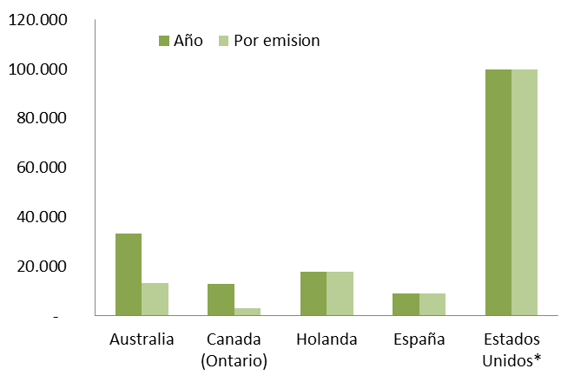
Regulación específica de crowdfunding
Item |  | España (2015)¹ | Estados Unidos (2016)² | Otros³
Inversionista | Tipo | No hay restricción. |  | Singapur solo institucional
 | Entendimiento de los riesgos | Firmar declaración aceptando entender los riesgos. |  | Australia, Canadá, Francia, Italia siguen estándar.
 | Educación financiera | Proveer material y formular preguntas para medir conocimiento mínimo. |  | Australia, Canadá, Francia, Italia siguen estándar.
 | Límites a la inversión | Límite de la exposición por emisión y total. |  | *Hasta USD2.000 o 5% del ingreso anual o patrimonio, cuando alguno de estos sea < US$100.000.
1/ Ley de Fomento de la Financiación Empresarial ; 2/ Jobs Act (Ley) – Título III, Regulación SEC y FINRA: 3/ IOSCO, 2015.

Slide 17
Contenido
Consideraciones generales
Modelos de negocio
Tendencias regulatorias
Reflexiones para el caso Colombiano

Slide 18
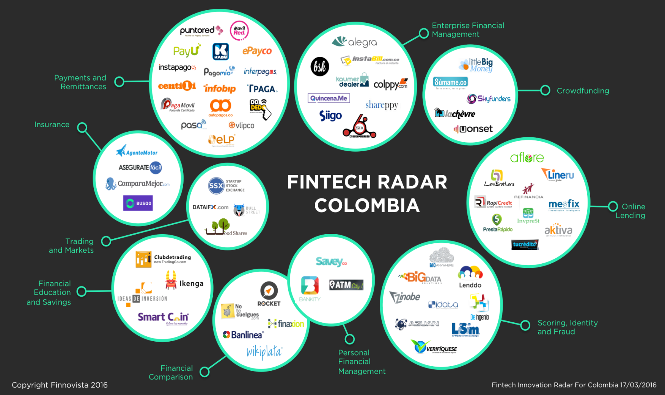
Crowdfunding en Colombia
Colombia ha tenido un desarrollo creciente de fintech. Las iniciativas de crowdfunding se refieren a esquemas no financieros enfocados en temas artísticos, principalmente.
Existen plataformas de lending, que operan con recursos propios.

Slide 19
Reflexiones crowdfunding en el marco regulatorio vigente
A partir de la experiencia internacional se plantean las siguientes reflexiones sobre la actividad de crowdfunding en el marco de la regulación financiera colombiana.
El crowdfunding lending implica captación de recursos, cuando:
Personas que publican proyectos adquieran un pasivo a título de mutuo con un número superior a 20 personas o adquieran un número superior a 50 obligaciones, o
Es factible que en 3 meses seguidos se celebren más de 20 veinte contratos de mandato para la libre administración de recursos.
Y, mipymes reciban cantidades que sobrepasen el 50% de su patrimonio líquido o resulte de una oferta a personas indeterminadas.
El crowdfunding de valores implica adelantar actividades del mercado de valores, cuando:
A través de la plataforma se ofrezcan acciones, bonos o cualquier otro que título que se pueda catalogar como valor, a personas indeterminadas o a 100 o más personas determinadas, y.
Las mipymes que realicen la emisión de valores a través del crowdfunding, a personas indeterminadas o a 100 o más personas determinadas.
Dada la normatividad vigente no es lícito adelantar el crowdfunding financiero y necesariamente se requeriría un ajuste regulatorio.

Slide 20
Alternativa regulatoria
Alternativa para viabilizar el esquema, en un ambiente que garantice la adecuada protección a los inversionistas y la estabilidad del sistema financiero.
Actividad que implica canalizar recursos de varios individuos, para financiar proyectos o negocios, con el propósito de obtener una rentabilidad.
Permite desarrollo ordenado de la actividad mediante enunciación de deberes y reglas para todas las partes.
Adoptar definición de crowdfunding
Tipo de licencia para el desarrollo adecuado de la actividad.
Facultada para: 1) analizar y calificar de manera profesional los riesgos; 2) promocionar los proyectos mediante mecanismos electrónicos; y 3) proveer infraestructura.
Definir naturaleza de las plataformas
Deber de información: información oportuna, completa, imparcial y clara.
Deberes frente a conflictos de interés: prevenir y administrar conflictos de interés en relación con la actividad de crowdfunding.
Deber de control al sobreendeudamiento y reporte a centrales de información
Sistemas de administración de riesgo (liquidez, crédito, operativo y LAFT)
Prohibiciones: administrar recursos de terceros, impartir asesorías o recomendaciones, adelantar actividades de estructuración de emisiones y ofrecer mecanismos de financiación.
Definir deberes y condiciones

Slide 21
Nuevos esquemas de financiación
DAVID SALAMANCA ROJAS
Director Unidad de Regulación Financiera
15º Congreso de Derecho Financiero – Asobancaria
23 de Septiembre de 2016

